Slide 1
আজকের ক্লাসে সবাইকে শুভেচ্ছা

Slide 2
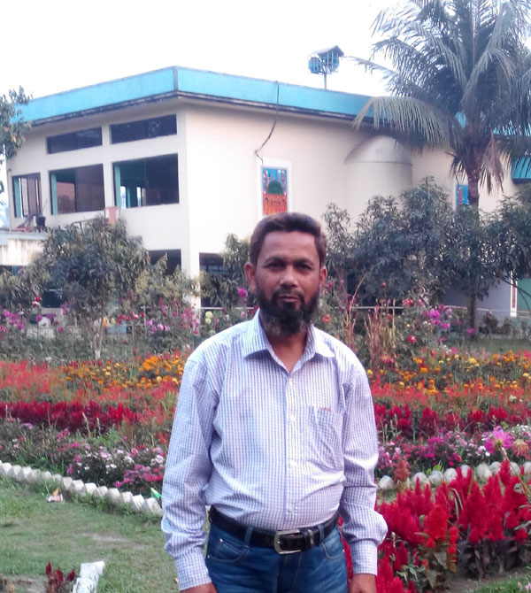
শিক্ষক পরিচিতি
মোঃশহীদুল ইসলাম
প্রভাষক
তথ্য ও যোগাযোগ প্রযুক্তি
রাণীগঞ্জ মহিলা ডিগ্রী কলেজ
ঘোড়াঘাট, দিনাজপুর।
shahidulict98@gmail.com
Mobile: 01712-480060

Slide 3
পাঠ পরিচিতি
শ্রেণিঃ একাদশ
বিষয়ঃ তথ্য ও যোগাযোগ প্রযুক্তি
অধ্যায়ঃ দ্বিতীয়
ডেটা কমিউনিকেশন ও কম্পিউটার নেটওয়ার্কিং
সময়ঃ ৫০ মিনিট
তারিখঃ 02/07/২০21ইং

Slide 4
ছবিটি লক্ষ কর

Slide 5
পাঠ শিরোনাম
ক্লাউড কম্পিউটিং

Slide 6
শিখনফল
এই পাঠ শেষে শিক্ষার্থীরা…
১। ক্লাউড কম্পিউটিং কি তা বলতে পারবে।
২। ক্লাউড কম্পিউটিং এর বৈশিষ্ট্য সর্ম্পকে জানতে পারবে।
৩। ক্লাউড কম্পিউটিং এর প্রকারভেদ ব্যাখ্যা করতে পারবে।
৪। ক্লাউড কম্পিউটিং এর মডেল ব্যাখ্যা করতে পারবে।

Slide 7
ক্লাউড কম্পিউটিং
ইন্টারনেট নির্ভর কম্পিউটিং হচ্ছে ক্লাউড কম্পিউটিং।ক্লাউড কম্পিউটিং এমন একটি কম্পিউটিং প্রযুক্তি যা ইন্টারনেট এবং কেন্দ্রীয় রিমোট সার্ভার ব্যবহারের মাধ্যমে ডেটা এবং এপ্লিকেশন সমূহ নিয়ন্ত্রণও রক্ষণাবেক্ষণ করতে সক্ষম।

Slide 8
ক্লাউড কম্পিউটিং এর বৈশিষ্ট্য
ক্রেতা যতো চাবে, সেবাদাতা ততোই অধিক পরিমাণে সেবা দিতে পারবে।
রিসোর্স স্কেলেবিলিটি
ক্রেতা যখন চাবে, তখনই সেবা দিতে পারবে। ক্রেতা তার ইচ্ছায় যখন খুশি তার চাহিদা বাড়াতে- কমাতে পারবে।
অন-ডিমান্ড সেবা
ক্রেতাকে আগে থেকে কোনো সার্ভিস রিজার্ভ করতে হবে না। ক্রেতা যা ব্যবহার করবে, তার জন্যই কেবল পয়সা দেবে।
পে-অ্যাজ-ইউ-গো

Slide 9
একক কাজ
ক্লাউড কম্পিউটিং কাকে বলে ?

Slide 10
ক্লাউড কম্পিউটিং এর প্রকারভেদ
ক্লাউড কম্পিউটিং এর মডেল
পাবলিক ক্লাউড
কমিউনিটি ক্লাউড
প্রাইভেট ক্লাউড
হাইব্রিড ক্লাউড

Slide 11
পাবলিক ক্লাউড
পাবলিক ক্লাউড হলো এমন ক্লাউড যা সাধারণ জনগণের জন্য উন্মুক্ত । যে টাকা দেবে, সেই সার্ভিস পাবে , এমন ক্লাউডকে বলা হয় পাবলিক ক্লাউড । যেমন, আমাজনের EC2 ।
সুবিধা
অসুবিধা
পাবলিক ক্লাউডের সুবিধা হলো এতে যে কেউ এর সেবা গ্রহণ করতে পারে ।
পাবলিক ক্লাউডে একই জায়গায় একাধিক ক্লায়েন্টের আনাগোনার ফলে নিরাপত্তার সমস্যা হতে পারে ।

Slide 12
প্রাইভেটক্লাউড
প্রাইভেট ক্লাউড হলো কোনো বড় সংস্থার নিজের নানা সার্ভিস চালাবার জন্য নিজের ডেটা সেন্টারকেই ক্লাউড মডেলে ব্যবহার করা ।
সুবিধা
অসুবিধা
বড় সংস্থার ক্ষেত্রে সুবিধাও আছে, কোনো বড় কোম্পানি ১০টি ডেটা সেন্টার না বসিয়ে ১টিকেই ক্লাউড মডেলে ভাগাভাগি করে ব্যবহার করা যাচ্ছে ।
অসুবিধা হলো, এতে করে কিন্তু খরচ অনেক হচ্ছে, নিজস্থ ডেটা সেন্টার বসাতে হচ্ছে, ম্যানেজ করার জন্য লোক রাখা হচ্ছে ।

Slide 13
হাইব্রিড ক্লাউড
হাইব্রিড ক্লাউড হলো পাবলিক আর প্রাইভেটের সংমিশ্রণ । এখানে প্রাইভেট ক্লাউড দিয়ে প্রাথমিক চাহিদা মেটানো হয়, আর প্রাইভেট ক্লাউডের ধারণক্ষমতা অতিক্রান্ত হয়ে গেলে পাবলিক ক্লাউডের সাহায্য নেয়া হয় ।
সুবিধা
অসুবিধা
স্থানীয়ভাবে কাজ করিয়ে নেয়ার সুবিধাগুলো থাকছে, তার সাথে অতিরিক্ত চাহিদা মেটানোরও একটা ব্যবস্থা এখানে থাকছে পাবলিক ক্লাউডে পাঠানোর মাধ্যমে ।
পাবলিক ক্লাউডের চেয়ে হাইব্রিড ক্লাউডের খরচ বেশী,কারণ স্থানীয় স্থাপনা বানাতেই হচ্ছে এখানে তাই পাবলিক/ প্রাইভেট এর চেয়ে এর খরচ বেশী ।

Slide 14
কমিউনিটি ক্লাউড
কমিউনিটি ক্লাউড ও শেয়ার করা হয় অনেকের মাঝে, পাবলিক ক্লাউডের মতো যে টাকা দেয়, সেই সার্ভিস পায় । তবে পাথর্ক্য হলো একটি ক্ষুদ্র কমিউনিটির লোকজনই এর সুবিধা নিতে পারে ।
সুবিধা
অসুবিধা
কমিউনিটি ক্লাউডের সুবিধা হলো, এর মধ্যে ইউজার সীমাবদ্ধ থাকে বলে এখানে সিকিউরিটির সমস্যাগুলো নেই ।
কমিউনিটি ক্লাউড এর অসুবিধা হলো এখানে ক্লায়েন্টের সংখ্যা সীমিত বলে এতে নির্বাহ খরচ বেড়ে যাবে ।

Slide 15
ক্লাউড কম্পিউটিং এর মডেল
সফটওয়্যার সেবা (Software as a service-SaaS)
প্লাটফর্মভিত্তিক সেবা (Platform as a service-PaaS)
অবকাঠামোগত সেবা (Infrastructure as a service-IaaS)

Slide 16
অবকাঠামোগত সেবা
(Infrastructure as a service-IaaS)
অবকাঠামো ভাড়া দেয়ার সার্ভিস । যেমন, আমাজন ইলাস্টিক কম্পিউট ক্লাউড(EC2)এর উদাহরণ । EC2-তে ডেটা সেন্টারের প্রতি সার্ভারে ১ থেকে ৮ টি ভার্চুয়াল্ মেশিনে চলে, ক্লায়েন্টরা এগুলো ভাড়া নেন ।ভার্চুয়াল মেশিনে নিজের ইচ্ছেমতো অপারেটিং সিস্টেমে বসানো চলে । এতে সুবিধা হলো, সবকিছু ইউজার নিজে নিয়ন্ত্রণ করতে পারে । আর অসুবিধা হলো, সবকিসুর ব্যবস্তা ইউজারকে নিজেকেই করতে হয়।

Slide 17
প্লাটফর্মভিত্তিক সেবা
(Platform as a service-PaaS)
এখানে সরাসরি ভার্চুয়াল মেশিন ভাড়া না দিয়ে ভাড়া দেয়া হয় প্লযাটফর্ম, যার উপরে এ্যাপ্লিকেশ্ন তৈরি করতে পারেন ইউজারেরে । গুগলের অ্যাপএঞ্জিন এর উদাহরণ । এ সার্ভিস ব্যবহার করলে গুগল তাদের এপিআই ব্যবহার করতে দেবে, সেটার সুবিধা অ্যাপ্লিকেশন বানাতে পারবে । এ অ্যাপ্লিকেশ্ন চলবে গুগলের ক্লাউডে।

Slide 18
সফটওয়্যার সেবা
(Software as a service-SaaS)
সফটওয়্যার এজ এ সার্ভিস হলো ক্লাউডভিত্তিক এমন একটা সেবা, যেখানে ইউজারেরা ক্লাউডের উপরে চলছে এমন রেডিমেইড সফটওয়্যার ব্যবহার করতে পারবে । যেমন, Google Docs ।গুগল ডক দিয়ে মাইক্রোসফট অফিসের প্রায় সব কাজই করা যায় (ডকুমেন্ট,স্প্রেডশিট,প্রেজেন্টেশন)

Slide 19
দলগত কাজ
পাবলিক ক্লাউড ও কমিউনিটি ক্লাউড এর মধ্যে পাথর্ক্য লিখ।

Slide 20
পাঠ মূল্যায়ন
নিচের উদ্দীপকের আলোকে ১ নং ও ২ নং প্রশ্নের উত্তর দাও
দেবশ্রী কুন্ডু তার কম্পিউটারে অনেক নতুন সফটওয়্যার ব্যবহার করতে পারে না। পরে সে এমন এক সার্ভিস গ্রহণ করলো যা দ্বারা সফটওয়্যার স্বয়ংক্রিয়ভাবে আপডেট হয়, উচ্চগতিসম্পন্ন কম্পিউটারের সুবিধা পাওয়া এবং খরচও কম হয়।
১। উদ্দীপকের সার্ভিসটির নাম কী ?
(ক) Bluetooth (খ) Wi-Fi
(গ) Wi-max (ঘ) Cloud Computing
২। উদ্দীপকে ব্যবহ্নত সার্ভিসটির ক্ষেত্রে প্রযোজ্য?
i. কোনো লাইসেন্স ফি প্রয়োজন হয় না
ii. ব্যবহারের অতিরিক্ত মূল্য দিতে হয় না
iii. রক্ষণাবেক্ষণ এর খরচ নেই
(ক) i (খ) i ও ii
(গ) i ও iii (ঘ) i,i iও iii

Slide 21
ধন্যবাদ

